Slide 1
স্বা
গ
ত
ম

Slide 2
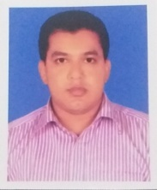
শিক্ষক পরিচিতি
পাঠ পরিচিতি
শ্রেণীঃ সপ্তম
বিষয়ঃ স্বাস্থ্য সুরক্ষা
অধ্যায়ঃ প্রথম
পাঠ্য বইয়ের পৃষ্ঠা নং- ১ থেকে ২
শিক্ষক সহায়িকা পৃষ্ঠা- ১২ থেকে ১৩ (বাস্তব অভিজ্ঞতা , সেশন-০১ )
মোঃ ওয়াহিদ সরোয়ার
সহকারী শিক্ষক
সাতানী আমির উদ্দিন স্মৃতি মাধ্যমিক বিদ্যালয়, দুমকি, পটুয়াখালী।

Slide 3
ব্যায়ামের ভিডিও -০১

Slide 4
ব্যায়ামের ভিডিও -২

Slide 5
আমার পরিবারের দৈনন্দিন খাদ্য তালিকা
 | সকাল | দুপুর | রাত
দিন-০১
দিন-০২
দিন-০৩
তোমরা ছকটি ব্যাবহার করে বিগত তিন দিনের গ্রহণ করা খাদ্য তালিকা প্রস্তুত কর।

Slide 6
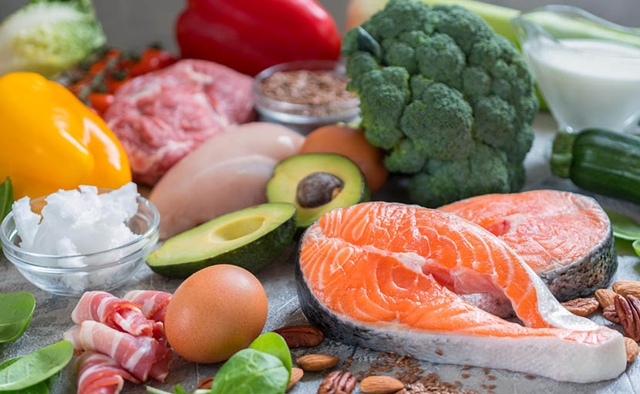
আমাদের সুন্দর ও সুষ্ঠুভাবে বেঁচে থাকার জন্য পুষ্টিকর খাদ্য খেতে হবে। যা আমাদের জন্য অপরিহার্য।

Slide 7
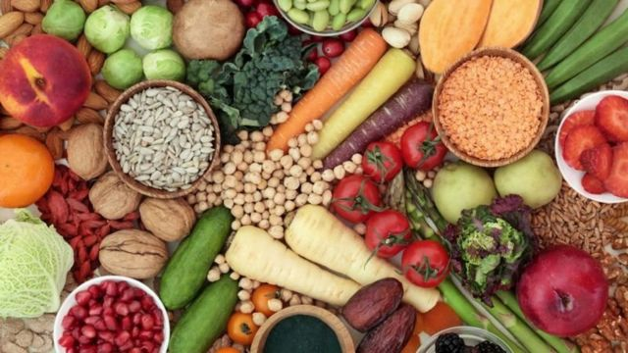
পুষ্টি চাহিদা পূরণের জন্য আমরা বিভিন্ন ধরনের খাবার খেয়ে থাকি। অমাদের বুঝতে হবে এই খাবারগুলো আমাদের পুষ্টির চাহিদা পূরণ করছে কিনা , যা আমাদের জানা খুবই জরুরী। শুধু মাছ , মাংসই পুষ্টিকর খাবার নয় , শাক-সবজি-ফলমূলও পুষ্টিকর খাবার।

Slide 8
সকলকে ধন্যবাদ

